Slide 1
Agentic AI를 활용한 지역아동센터 수요 예측 서비스
화면설계서
김진혁, 김세준

Slide 2
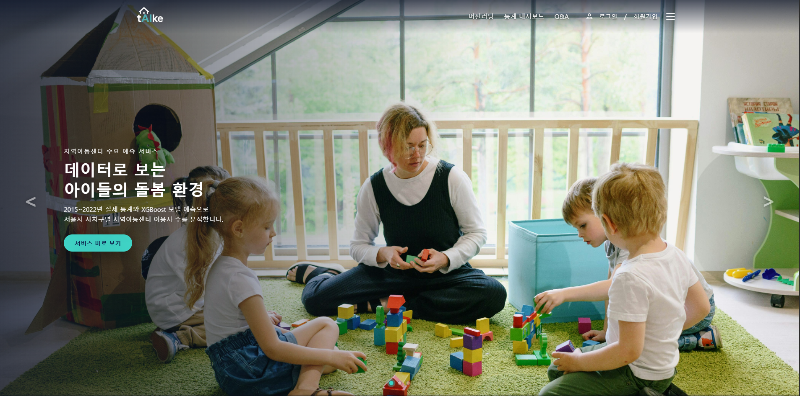
화면 설명
메인 페이지
화면 경로
Main
페이지
1
Description
서비스 로고
클릭 시 메인 화면 이동
1
1
2
상단 메뉴
클릭 시 소개, 통계, 예측 등 각 페이지로 이동
2
3
캐러셀
좌우 화살표 클릭 시 이전·다음 슬라이드로 이동
3
하단 인디케이터
하단 점(●) 클릭 시 해당 슬라이드로 이동
4
Snap scroll
5
4
Snap Scroll
마우스 휠 또는 스크롤 시 다음 섹션으로 자동 이동
5

Slide 3
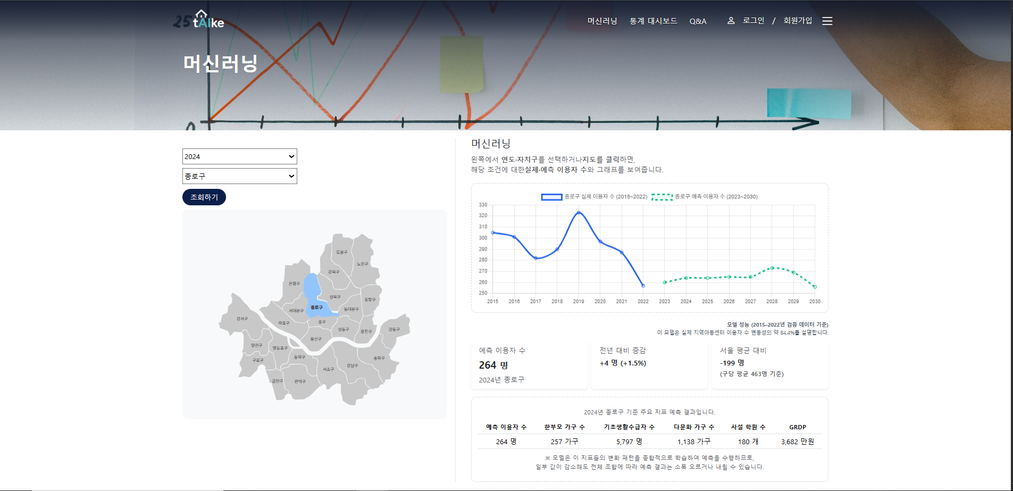
화면 설명
머신 러닝
화면 경로
Main – ML
페이지
2
Description
1
원하는 연도·자치구 선택 후 조회
지도에서 자치구 클릭 시 해당 자치구 조회
선택된 자치구만 색상 강조
지도에서 자치구 클릭 시 조회 (선택 구 색상 강조)
1
3
2
2
조회 조건의 실제·예측 이용자 수 그래프
전년·서울 평균 대비 증감 표시
3
4
4
선택 연도·자치구의 예측 이용자 수와 주요 지표 표

Slide 4
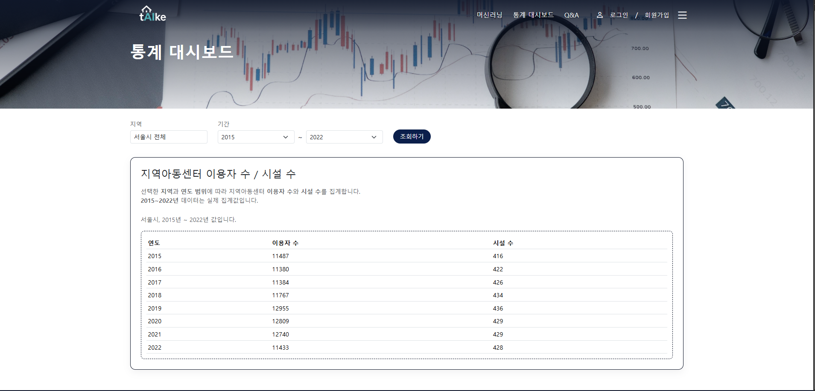
화면 설명
통계 대시보드
화면 경로
Main - Dashboard
페이지
3
Description
지역 선택 및 검색 기능
자치구 이름 입력 시 자동완성 제공
1
1
2
조회 가능 연도 : 2015년 ~2022년
종료 연도 선택 : 시작 연도와 같거나 이후 연도만 선택 가능
2
3
선택한 지역과 기간의 지역아동센터 이용자 수·시설 수를 표로 보여준다.
3
Notes:
설명이 너무 긴데

Slide 5
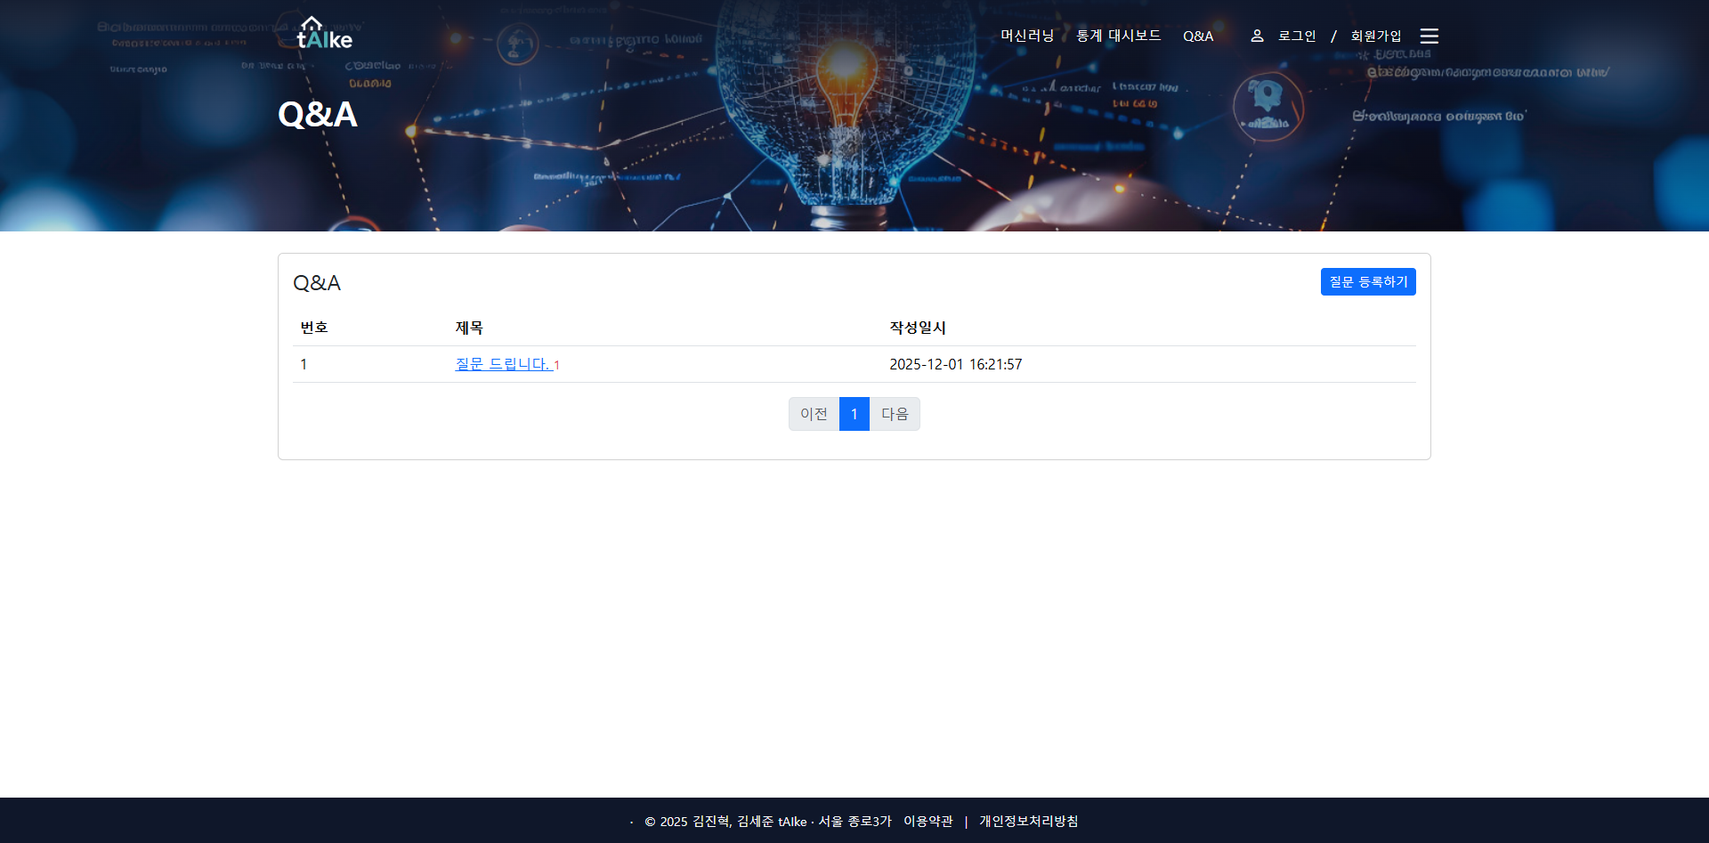
화면 설명
Q&A
화면 경로
Main – Q&A
페이지
4
Description
질문 목록
작성된 질문을 번호, 제목, 작성일시로 표 형태로 보여준다.
1
2
1
새 질문 등록 버튼
클릭 시 질문 작성 페이지로 이동
2
3
질문이 10개를 초과하면 페이지 번호와 이전/다음 버튼이 표시된다.
번호 또는 이전·다음 버튼 클릭 시 해당 페이지로 이동한다.
3

Slide 6
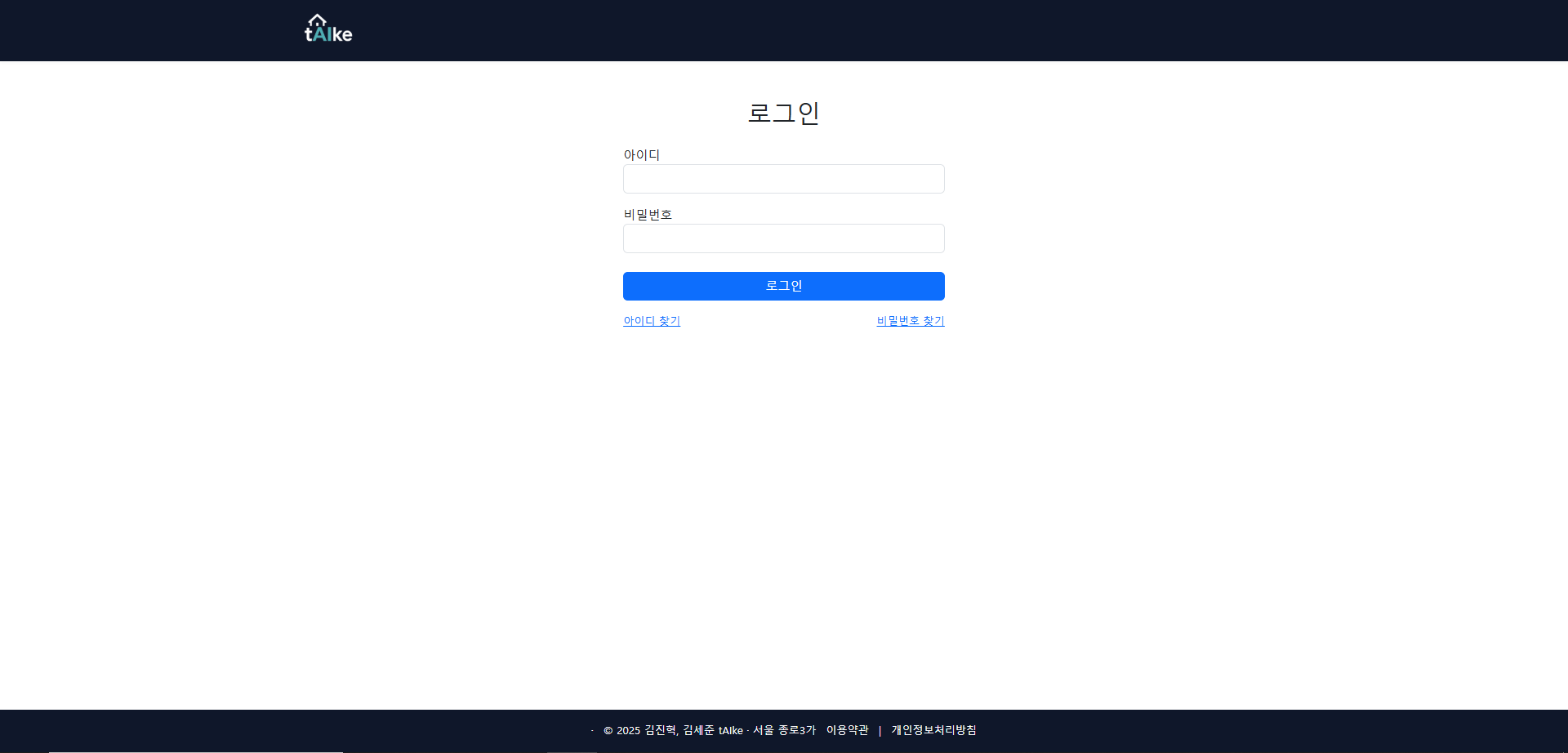
화면 설명
로그인
화면 경로
Main - Login
페이지
5
Description
아이디와 비밀번호를 입력해 로그인한다.
아이디 또는 비밀번호가 일치하지 않을 경우 에러 메시지를 표시한다.
1
1
2
3
‘아이디 찾기’ 클릭 시 아이디 찾기 화면으로 이동
2
‘비밀번호 찾기’ 클릭 시 비밀번호 재설정(찾기) 화면으로 이동
3

Slide 7
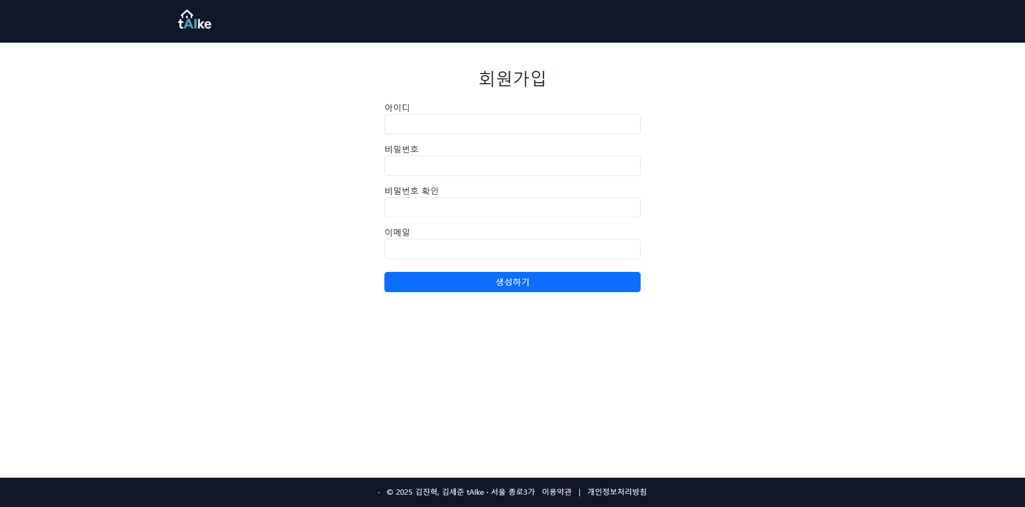
화면 설명
회원가입
화면 경로
Main - Signup
페이지
6
Description
1
아이디·비밀번호·이메일 입력 후 계정 생성
비밀번호/비밀번호 확인 불일치 시 오류 메시지
이메일 형식이 올바르지 않으면 오류 메시지
1

Slide 8
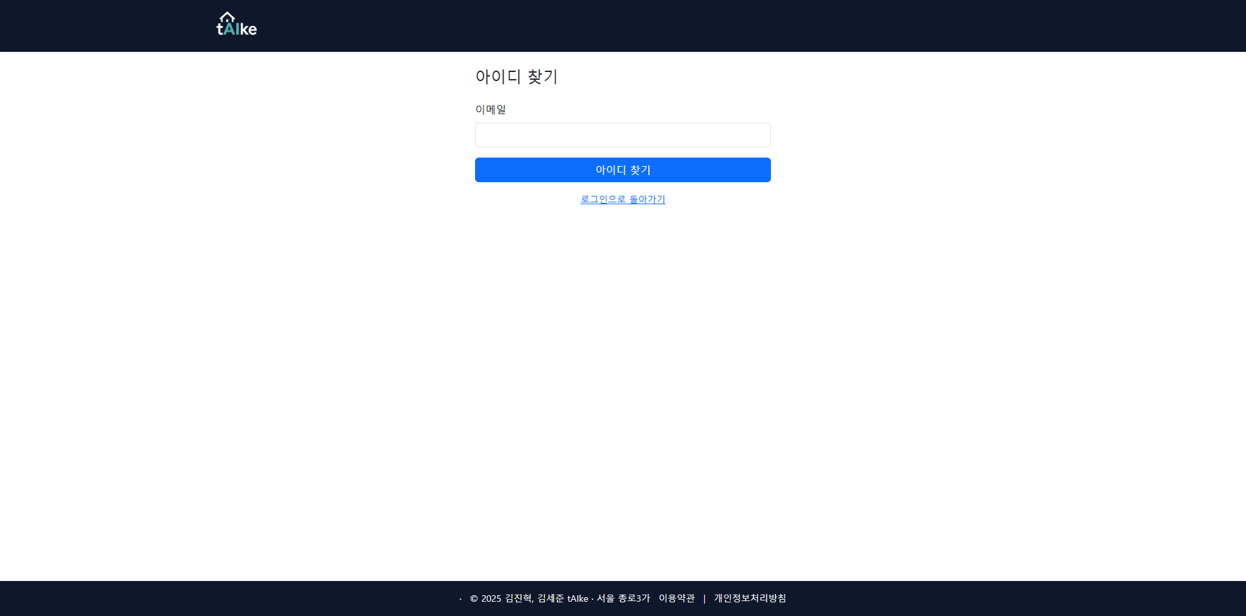
화면 설명
아이디 찾기
화면 경로
Main – Login - Find ID
페이지
7
Description
1
등록되지 않은 이메일 입력 시 오류 메시지 표시
‘로그인으로 돌아가기’ 클릭 시 로그인 화면으로 이동
1

Slide 9
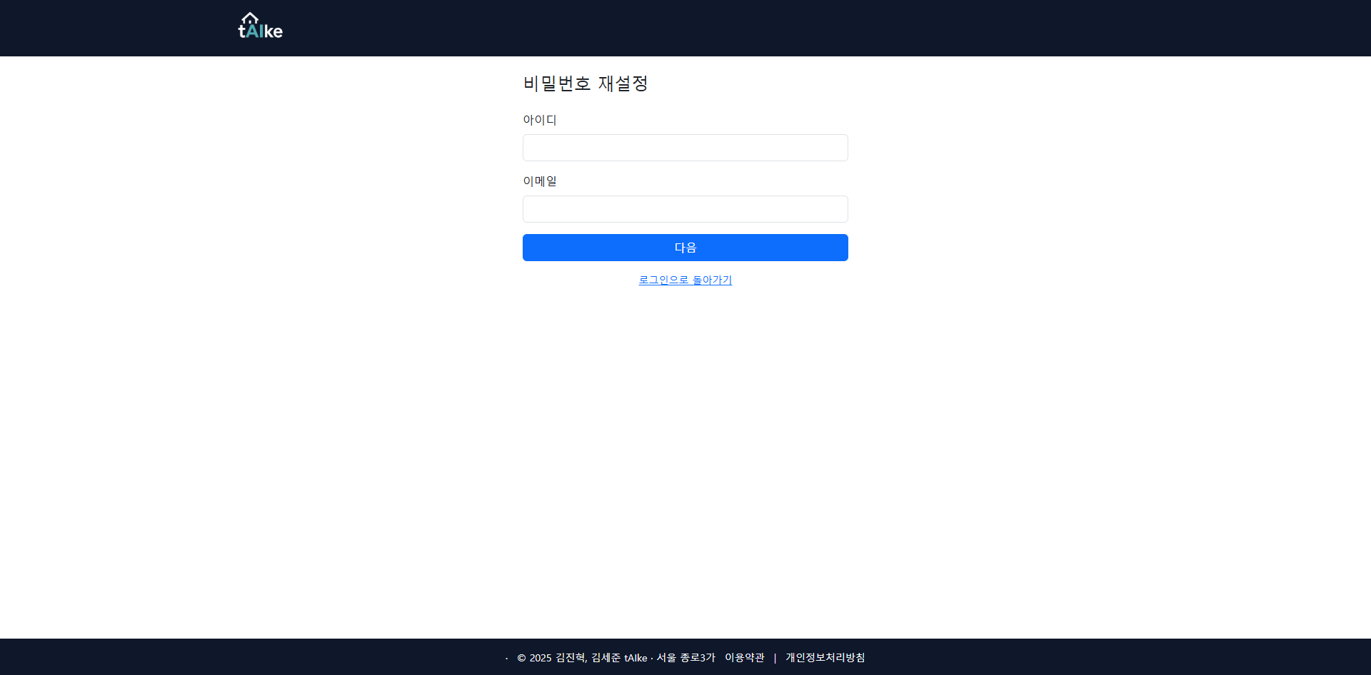
화면 설명
비밀번호 재설정
화면 경로
Main – Login – Find PW
페이지
8
Description
1
아이디·이메일이 일치하지 않거나 이메일 형식이 올바르지 않을 경우 오류 메시지 표시
‘로그인으로 돌아가기’ 클릭 시 로그인 화면으로 이동
1

Slide 10
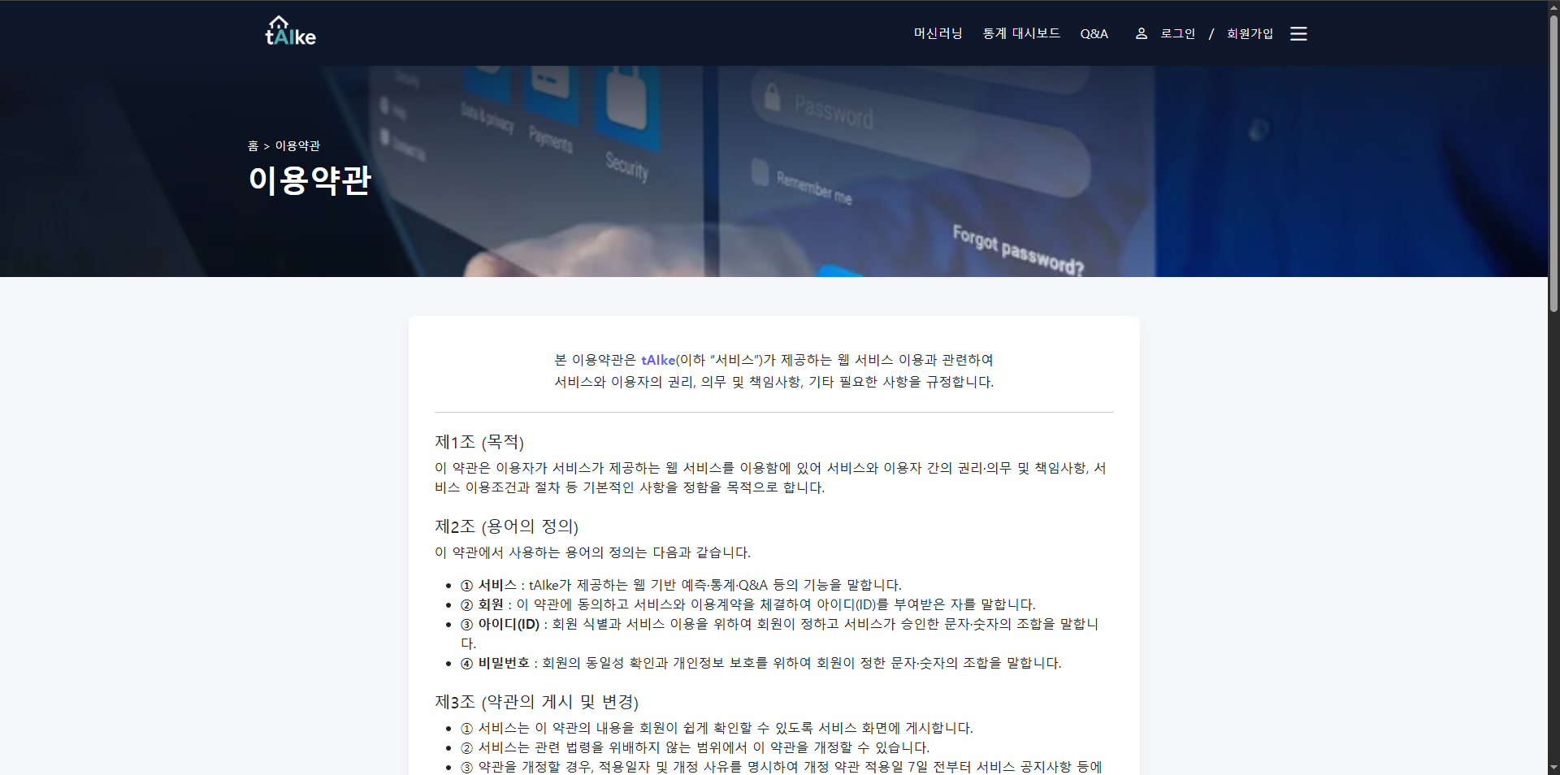
화면 설명
이용약관
화면 경로
Main - Terms
페이지
9
Description
1
서비스 이용 조건과 이용자의 권리·의무를 안내하는 이용약관을 보여주는 화면이다.
1

Slide 11
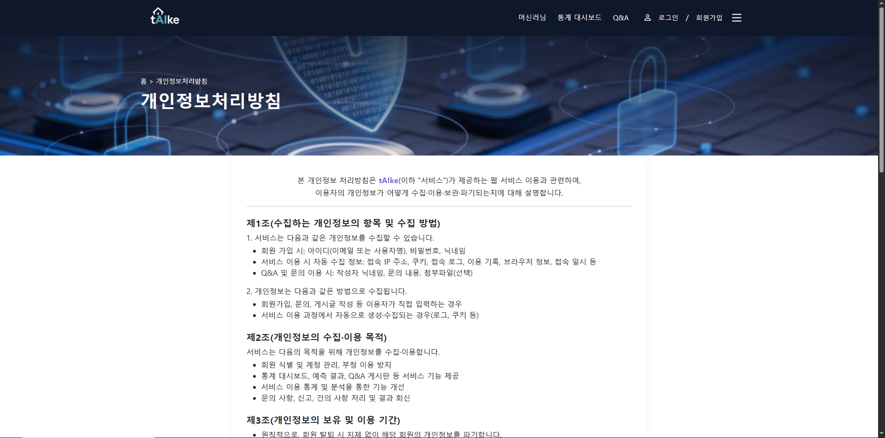
화면 설명
개인정보처리방침
화면 경로
Main - Privacy
페이지
10
Description
1
개인정보 수집·이용·보유 기간 및 제3자 제공 내용을 안내하는 개인정보처리방침 화면이다.
1

